Slide 1

14.
인텐트와 구글앱연동

Slide 2
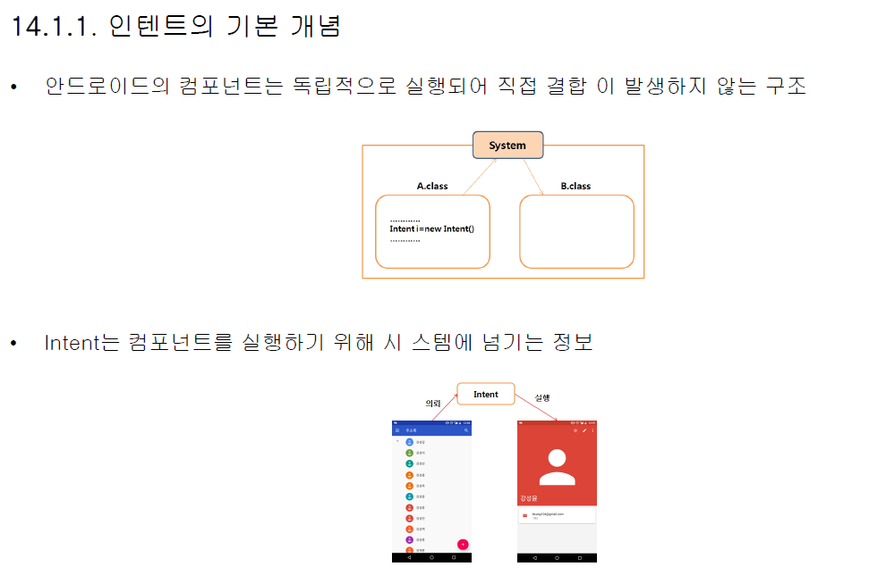
인텐트

Slide 3




인텐트와 데이터 전달
android.content 패키지 안에 정의
데이터를 전달하기 위해 만들어둔 객체 타입
애플리케이션 구성 요소 간에 작업 수행을 위한 정보를 전달하는 역할
안드로이드 애플리케이션
액티비티
서비스
브로드캐스트 수신자
액티비티
인텐트
액티비티
startActivity()
startActivityForResult()
인텐트
인텐트
startService ()
bindService()
broadcastIntent ()
브로드캐스트 수신자
인텐트
서비스
3. 인텐트 살펴보기

Slide 4
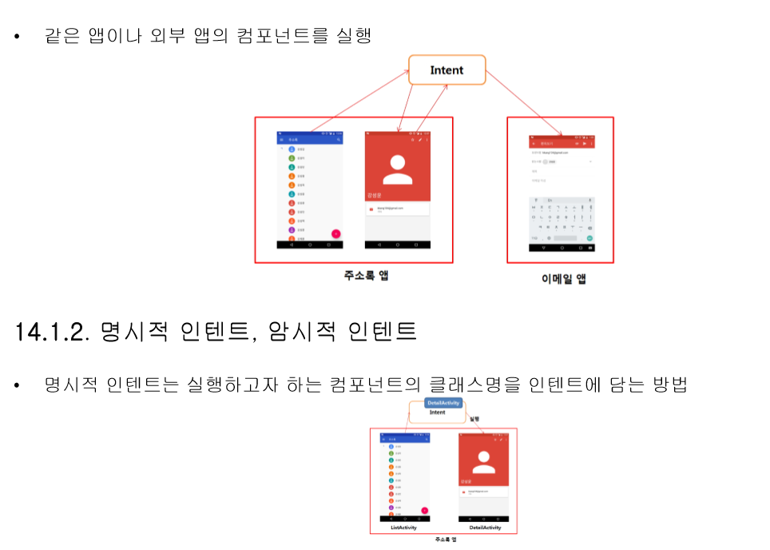
인텐트

Slide 5
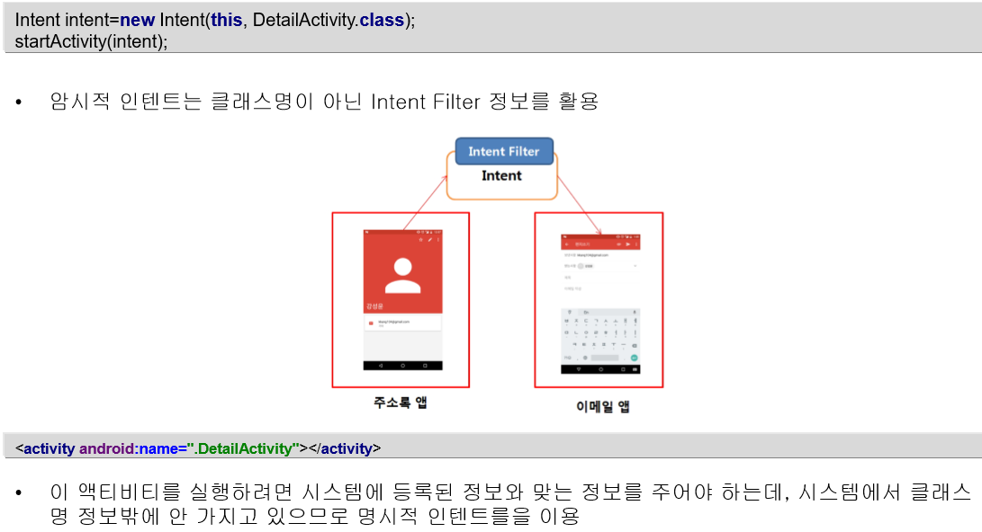
인텐트

Slide 6
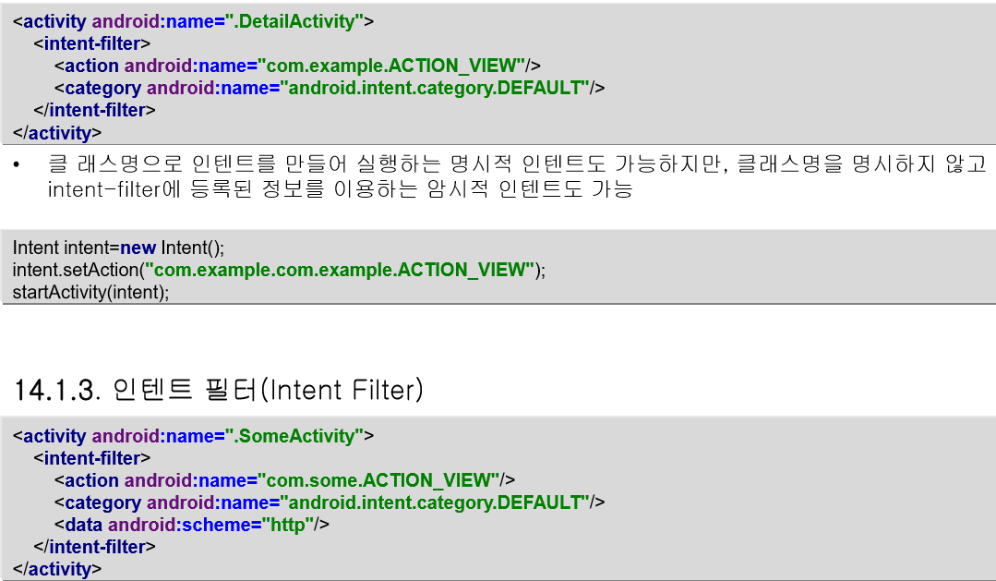
인텐트

Slide 7
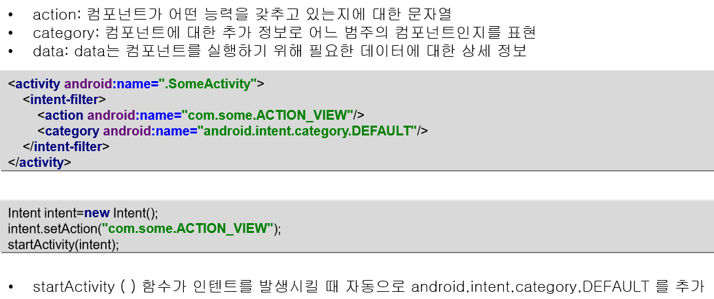
인텐트

Slide 8
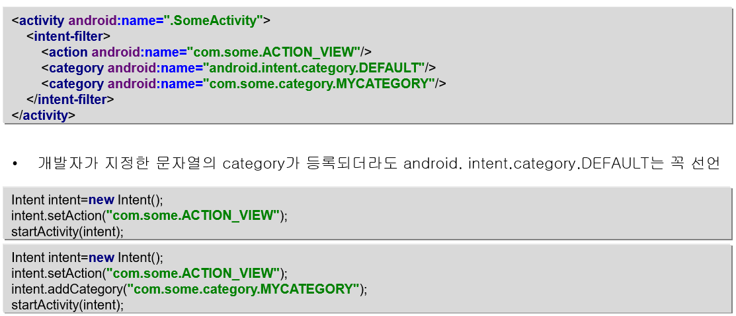
인텐트

Slide 9
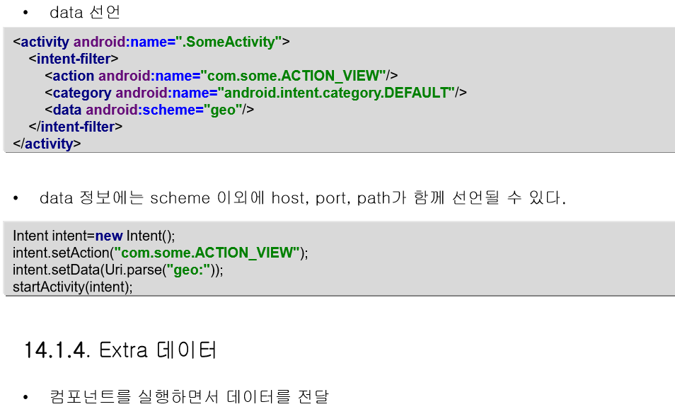
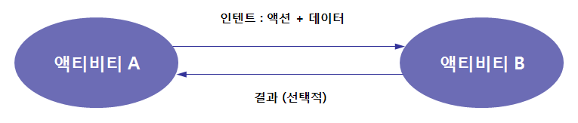
인텐트

Slide 10
액션과 데이터를 사용하는 대표적인 예
속성 | 설명
ACTION_DIAL tel:01077881234 | 주어진 전화번호를 이용해 전화걸기 화면을 보여줌
ACTION_VIEW tel:01077881234 | 주어진 전화번호를 이용해 전화걸기 화면을 보여줌. URI 값의 유형에 따라 VIEW 액션이 다른 기능을 수행함
ACTION_EDIT content://contacts/people/2 | 전화번호부 데이터베이스에 있는 정보 중에서 ID 값이 2인 정보를 편집하기 위한 화면을 보여줌
ACTION_VIEW content://contacts/people | 전화번호부 데이터베이스의 내용을 보여줌
3. 인텐트 살펴보기

Slide 11
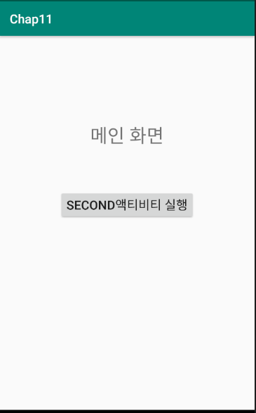
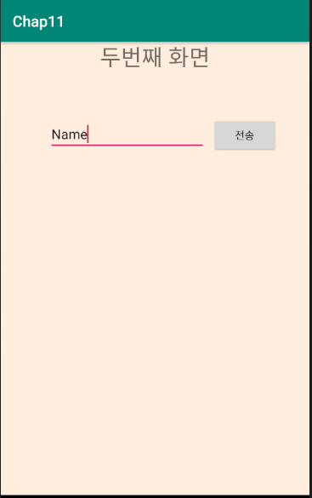
인텐트 실습
명시적인텐트와
암시적인텐트로 실행해보기

Slide 12
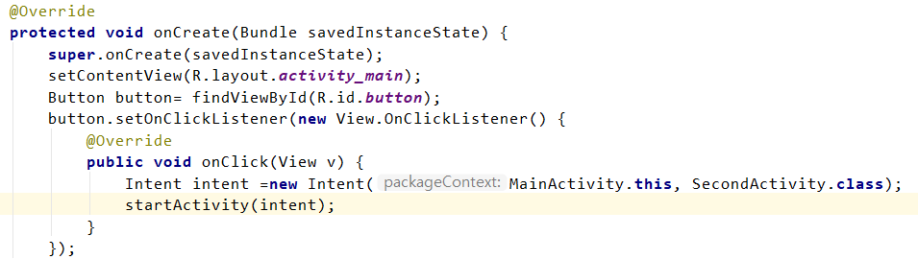
인텐트실습
명시적 인텐트
인텐트 필터 추가

Slide 13
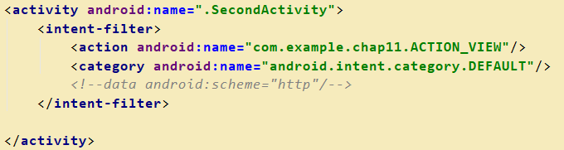
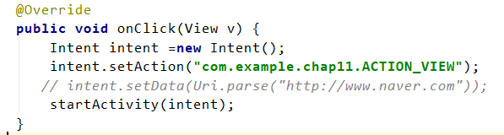
인텐트 실습
암시적 인텐트

Slide 14
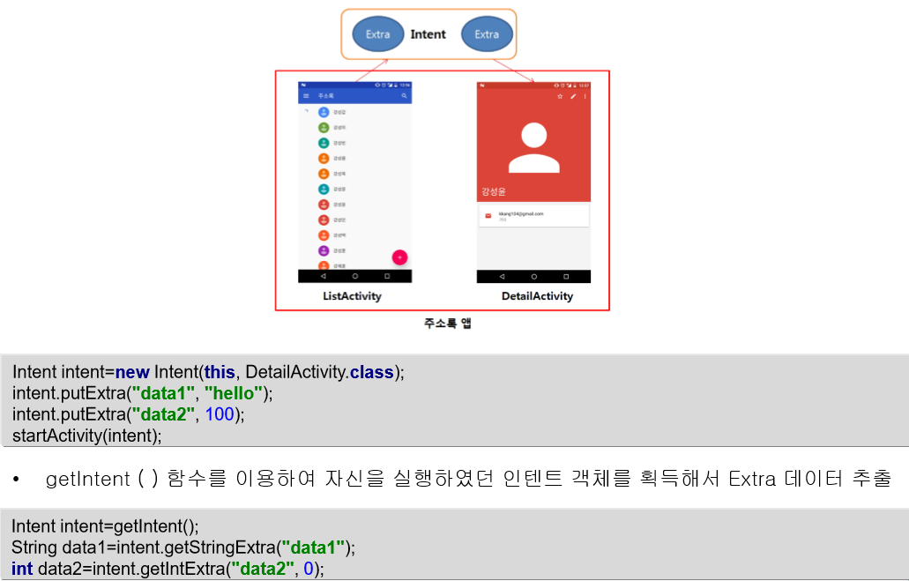
인텐트

Slide 15
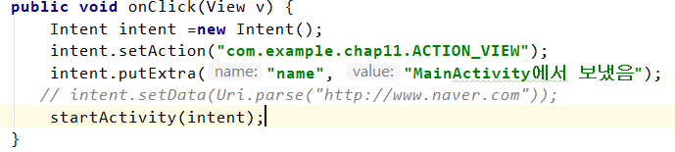
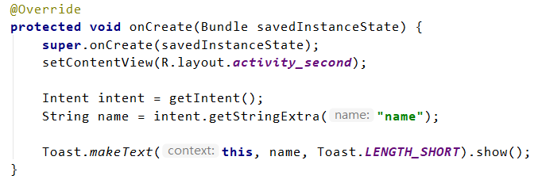
인텐트 실습

Slide 16
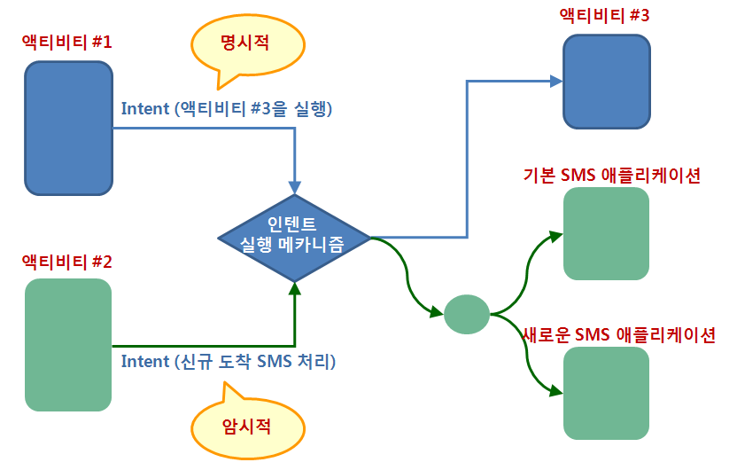
명시적 인텐트와 암시적 인텐트

Slide 17
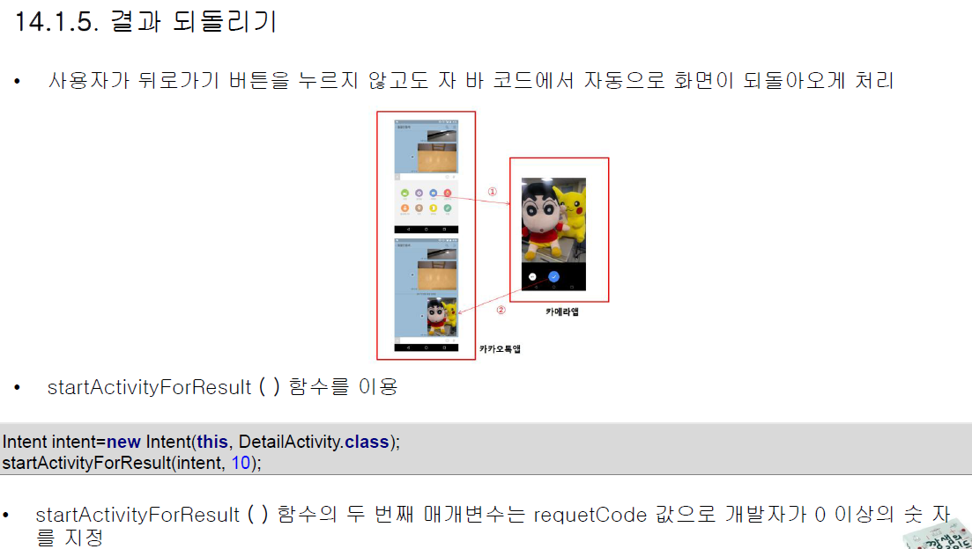
startActivityForResult

Slide 18
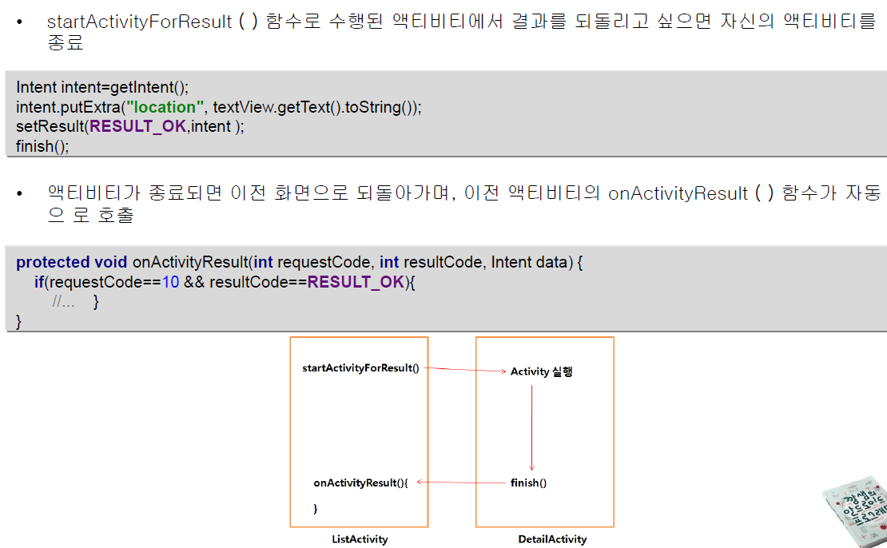
startActivityForResult

Slide 19
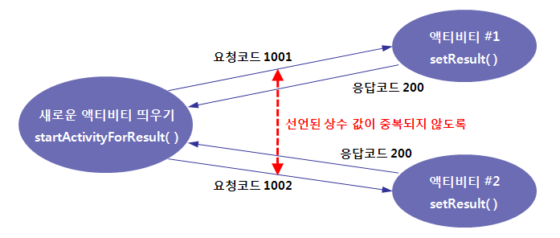
화면 구성과 화면 간 전환 과정
onActivityResult()
[액티비티에 선언된 상수 값 중복에 주의]
[Reference]
startActivityForResult(Intent intent, int requestCode)
setResult(int resultCode, Intent intent)
protected void onActivityResult(int requestCode, int resultCode, Intent data)
2. 화면 구성과 화면 간 전환

Slide 20
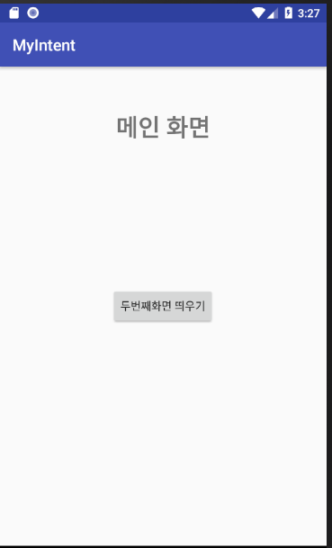
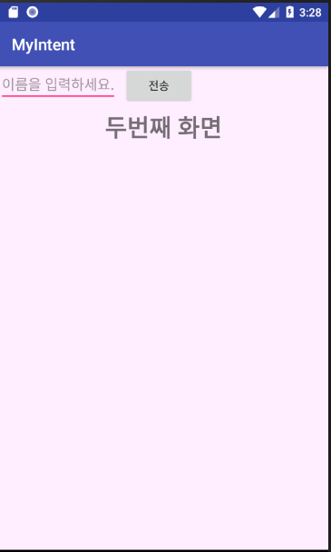
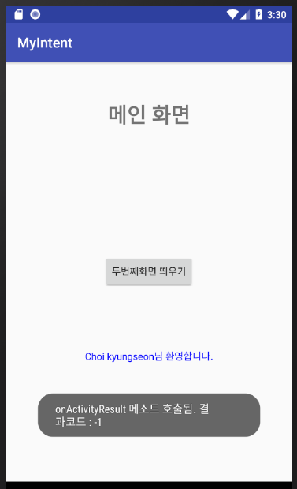
앱 실행 결과
MainActivity
SecondActivity
MainActivity
2. 화면 구성과 화면 간 전환

Slide 21
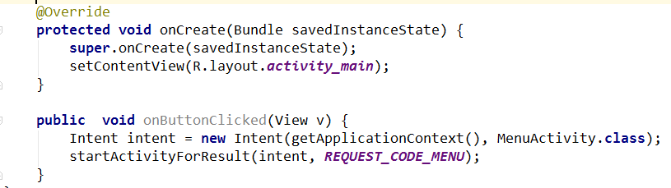
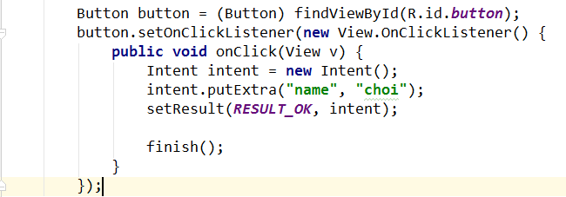
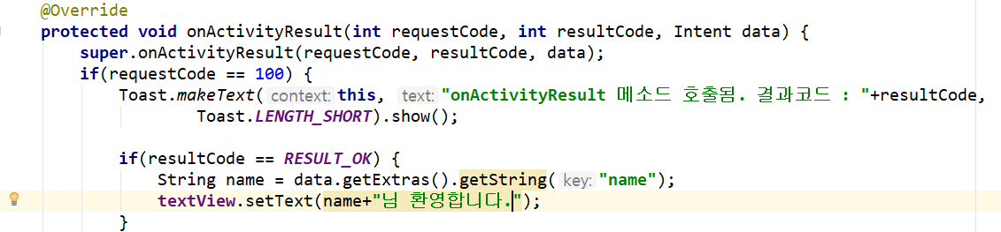
인텐트 실습
MainActivity->onCreate()
SecondActivity->onCreate()
MainActivity->onActivityResult()

Slide 22
14-2.
구글 기본앱연동

Slide 23
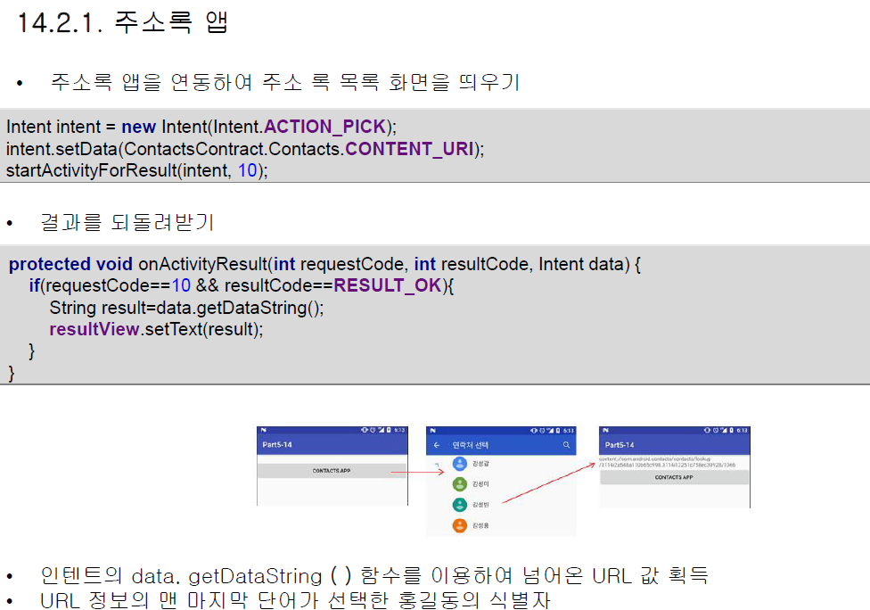
14.2.1. 주소록 앱 연동

Slide 24
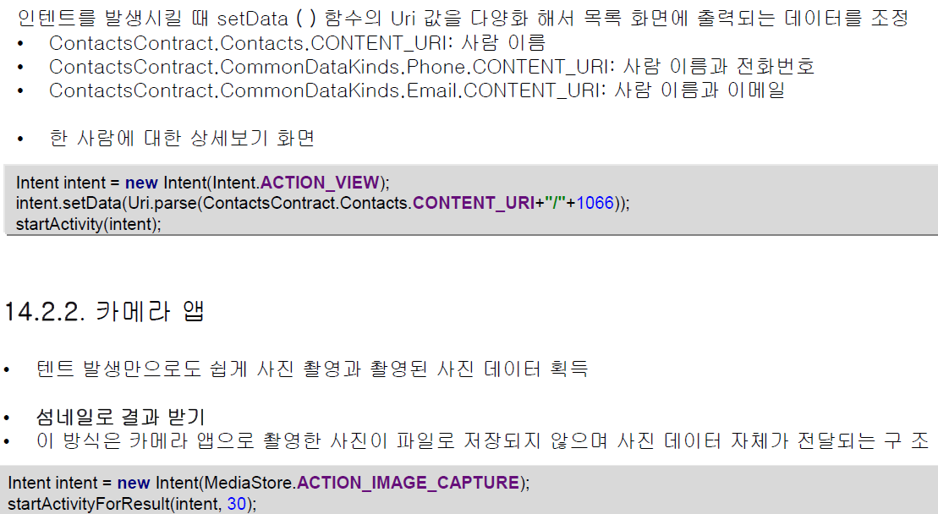
14.2.2. 카메라 앱 연동

Slide 25
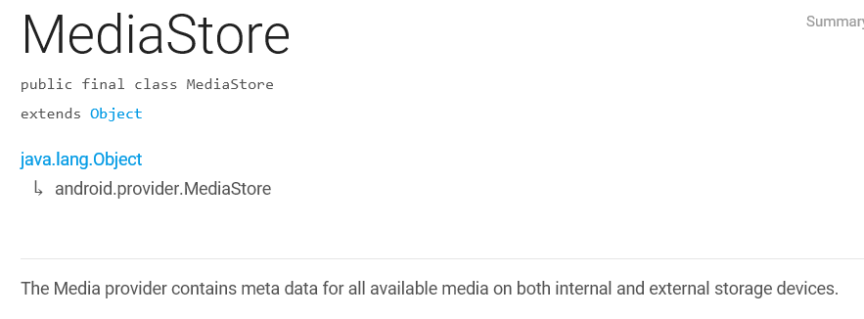
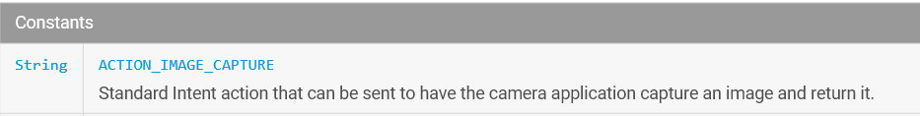

Slide 26
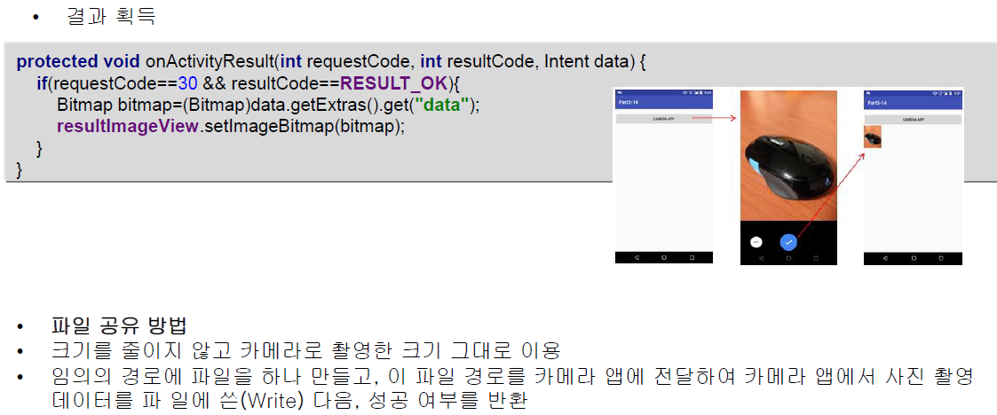
14.2.2. 카메라 앱 연동

Slide 27
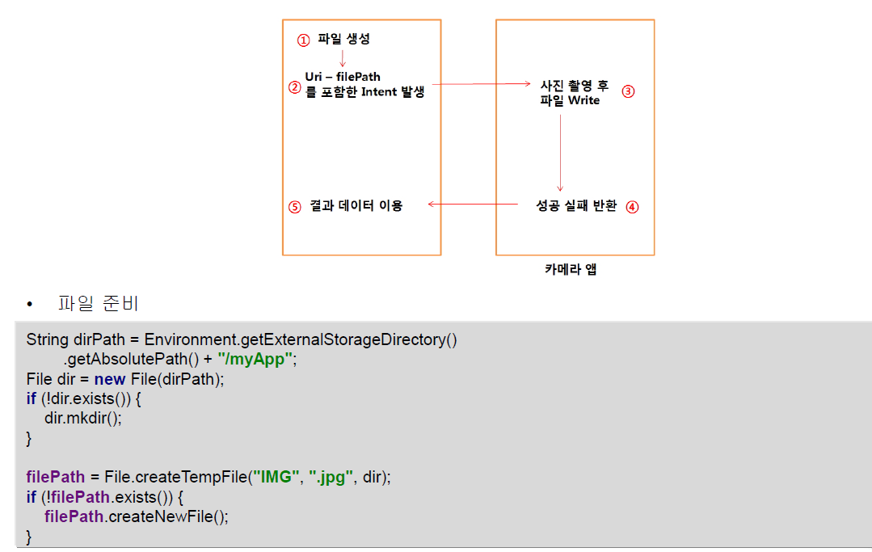
14.2.2. 카메라 앱 연동

Slide 28
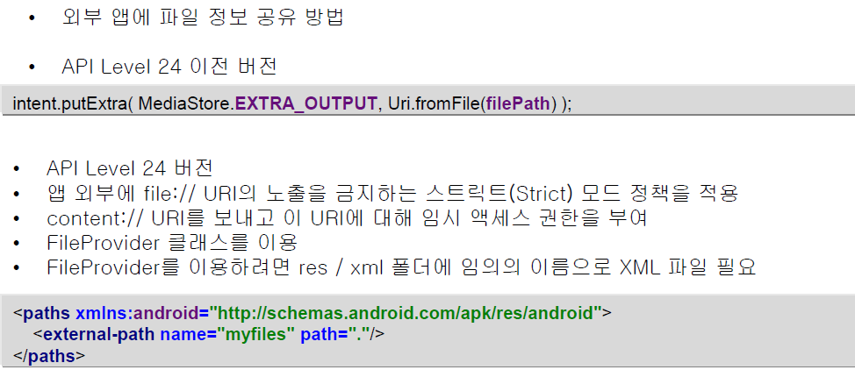
14.2.2. 카메라 앱 연동

Slide 29
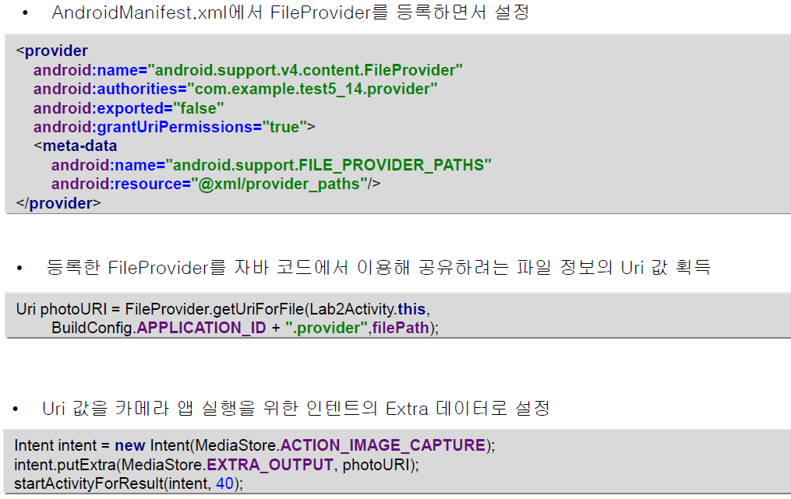
14.2.2. 카메라 앱 연동

Slide 30
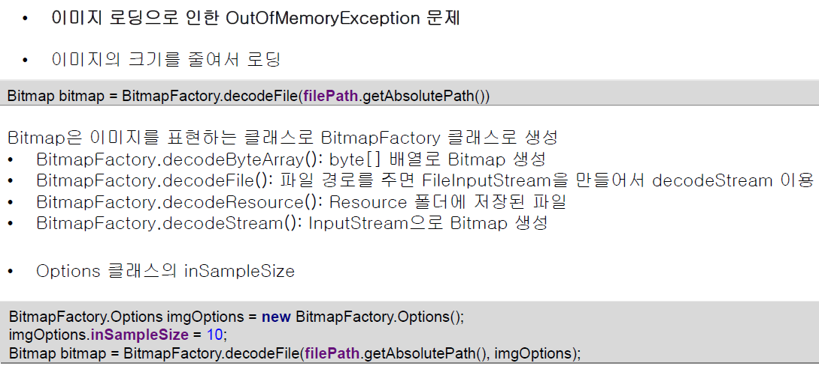
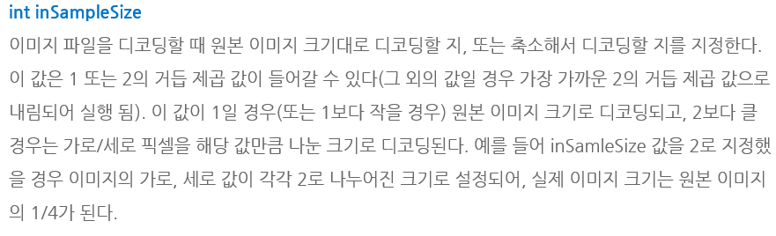
14.2.2. 카메라 앱 연동

Slide 31
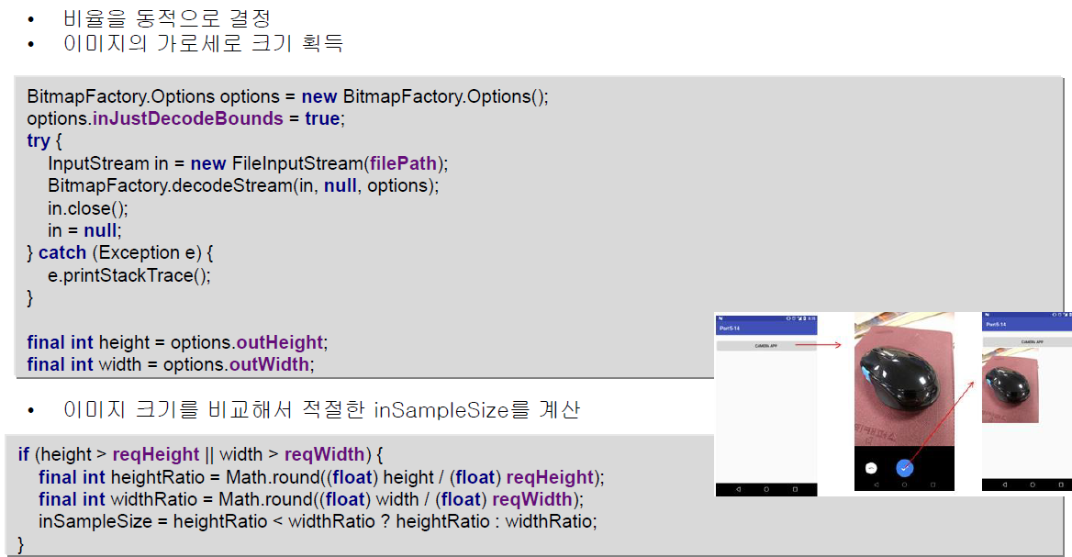
이미지 사이즈 줄이기

Slide 32
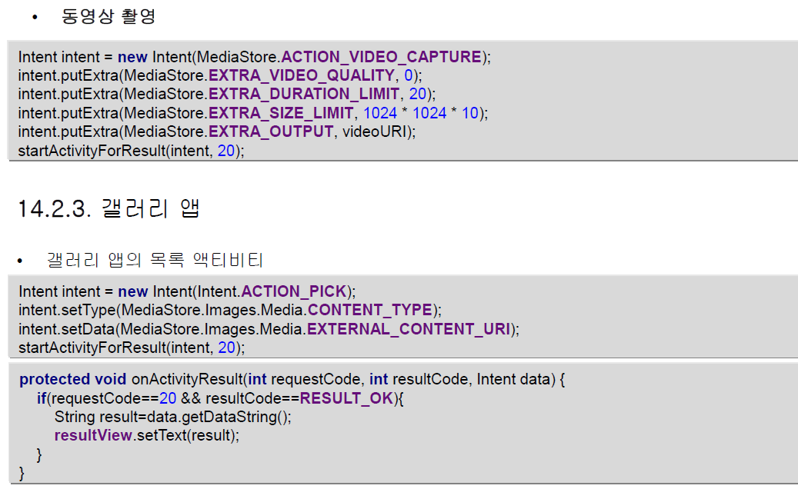
14.2.3. 갤러리 앱

Slide 33
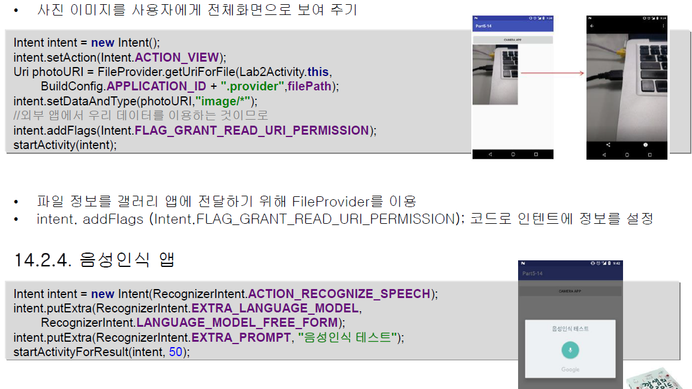
14.2.4. 음성인식 앱

Slide 34
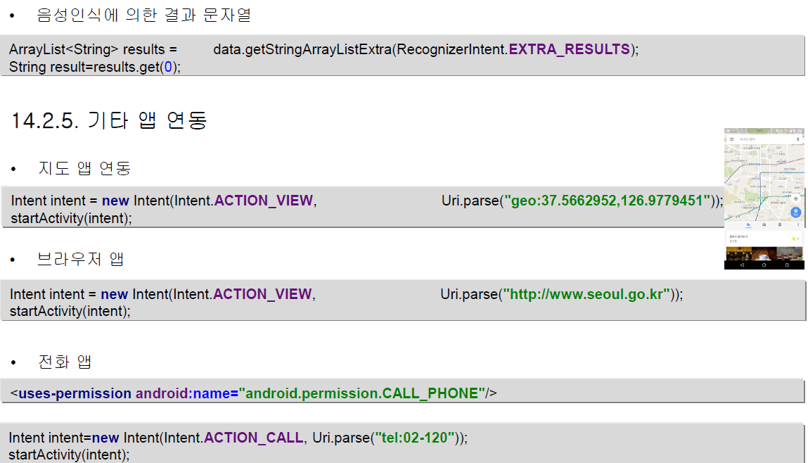
14.2.5. 기타 앱 연동

Slide 35
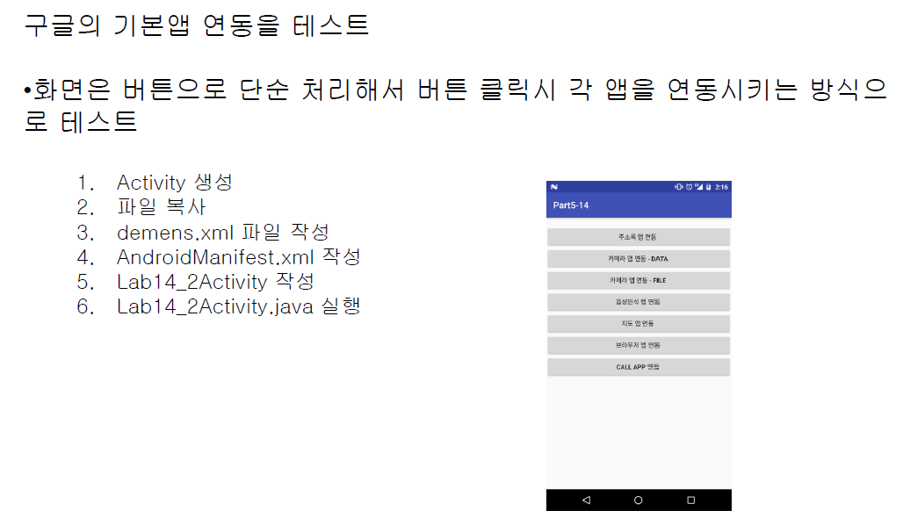
실습

Slide 36
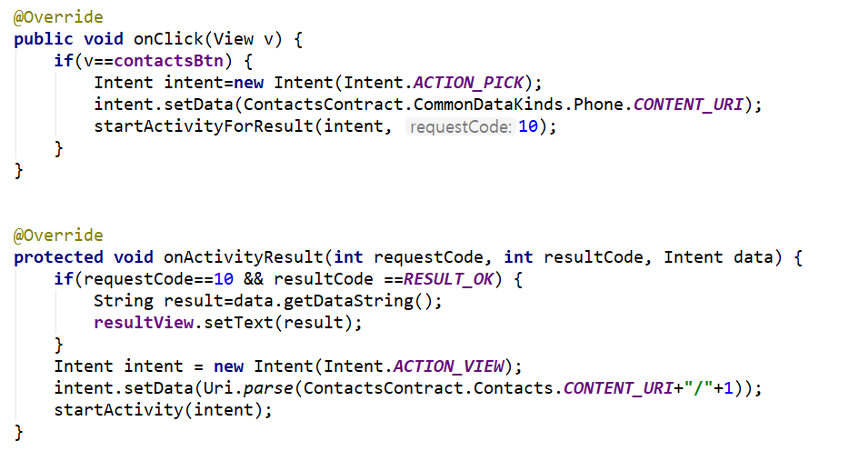
주소록 앱 연동

Slide 37
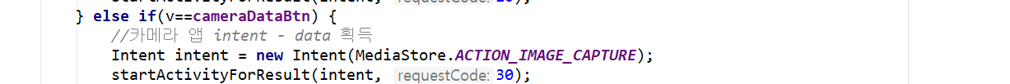
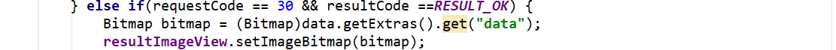
카메라 앱 연동
onClick()
onActivityResult()

Slide 38
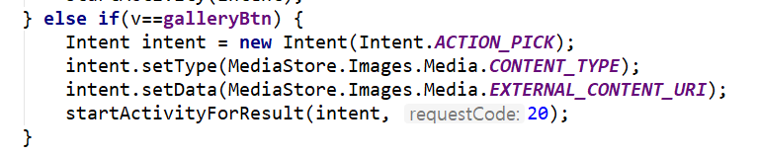
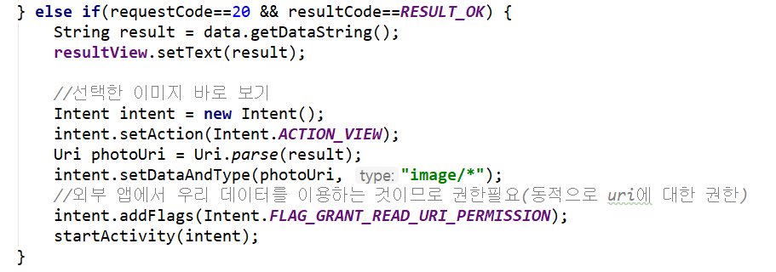
갤러리앱
onClick
onActivityResult

Slide 39
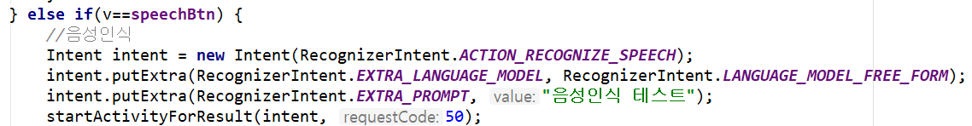
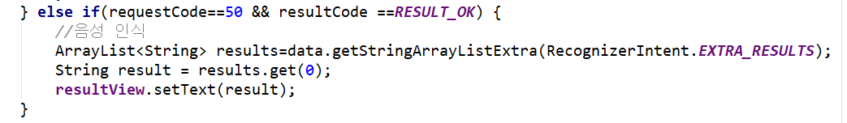
음성인식
onClick
onActivityResult

Slide 40
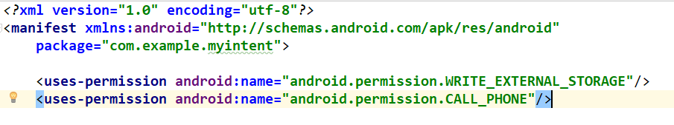
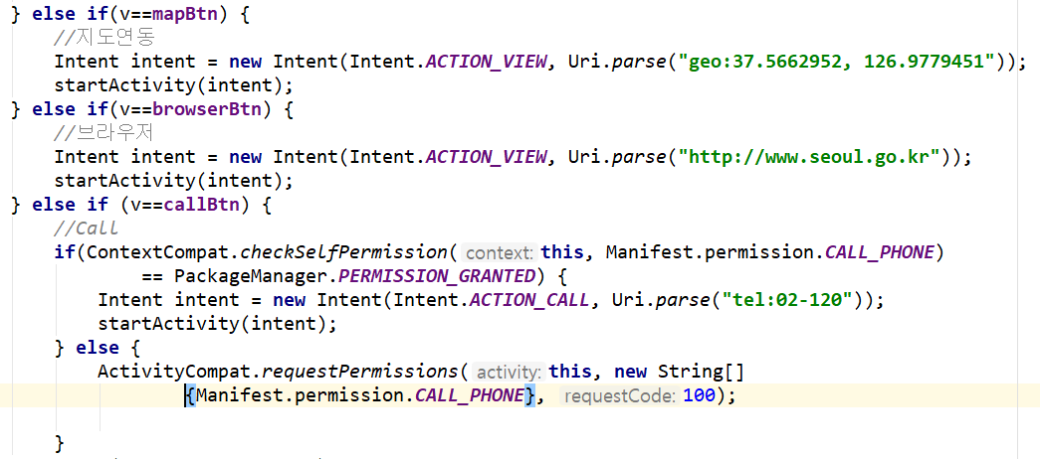
지도,브라우저,콜 연동
onClick
지도에 마커 올리기

